Slide 1
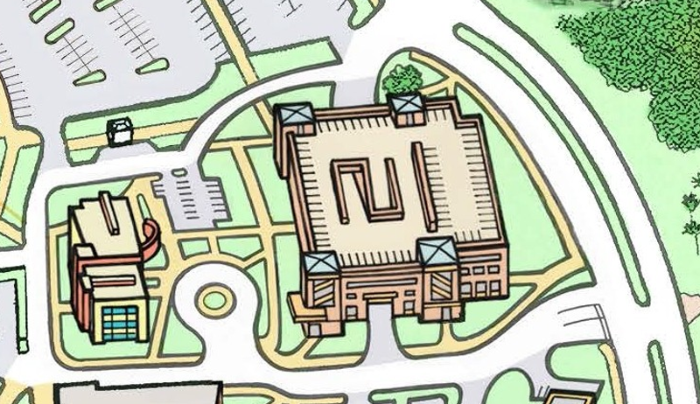
-·
.: =
L.DeDonato

